Slide 1
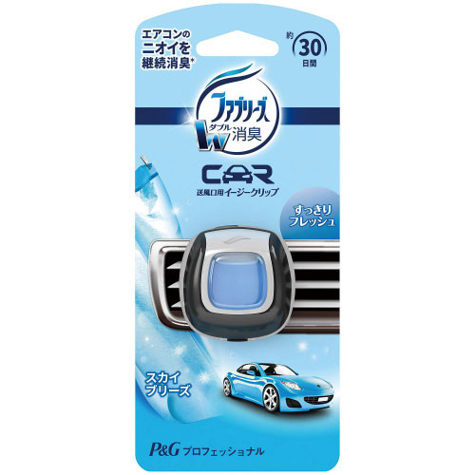
【提案書】
ファブリーズイージークリップスカイブリーズの香り (約30日用)
特徴
車内で感じるイヤなニオイをすっきり消臭してくれると同時に、ライトでフレッシュな香りを放ってくれる車内用の消臭芳香剤です。形状もコンパクトで、どんな車内にもなじみます。
納期
納期スペース
仕様
サイズ：約3.8×2.8×5.3cm
重量：22g
包装：ヘッダー付ブリスターケース入り
生産国：日本製
注意事項：最小ロット割れ不可
お見積
お見積りスペース

